Slide 1




XV Областной Фестиваль творчества
работников образования
Свердловской области
муниципальный этап
г. Полевской

Slide 2


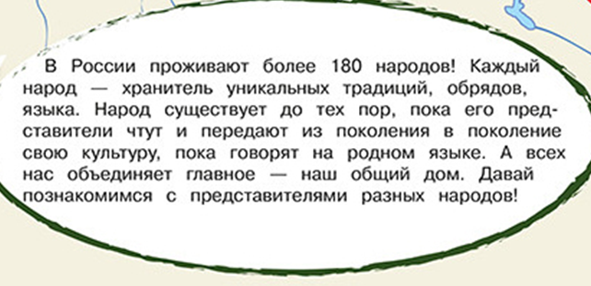
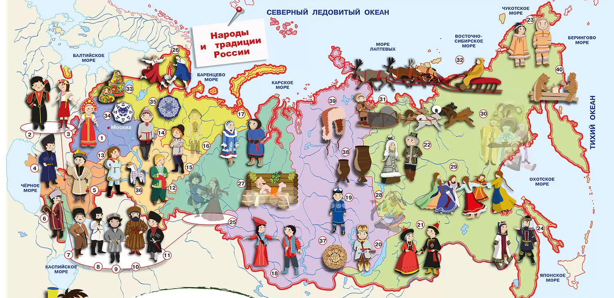

Slide 3



Slide 4
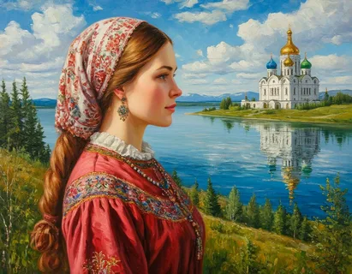
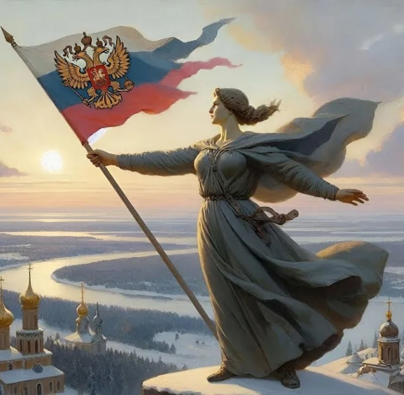
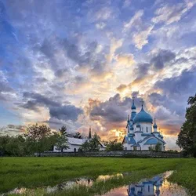
Вокальный ансамбль МАОУ
Полевского муниципального округа
Свердловской области
«Политехнический лицей № 21 «Эрудит»
«Мы народы России»

Slide 5

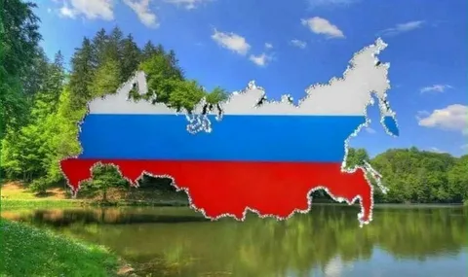
Квартет МБОУ Полевского
муниципального округа
Свердловской области
«Основная общеобразовательная
школа п. Станционный – Полевской»
«Нотка»
«Родина моя»

Slide 6
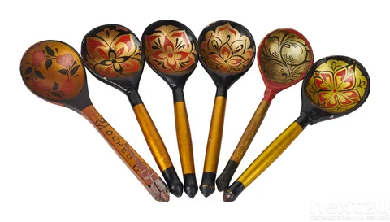
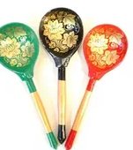
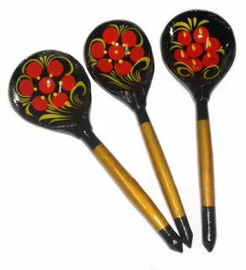
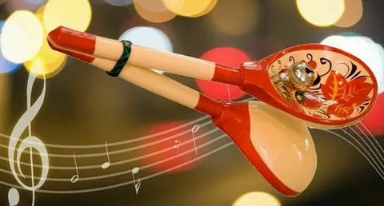
Ансамбль «Забава»
«Мои ложки» - коллектив ложкарей МБДОУ «Детский сад № 53»

Slide 7


Вокальная группа педагогов МАДОУ Ц
центра развития ребенка РР
«Детский сад № 70 «Радуга»
руководитель – Сташкова Ольга Николаевна
«Моя Россия»

Slide 8


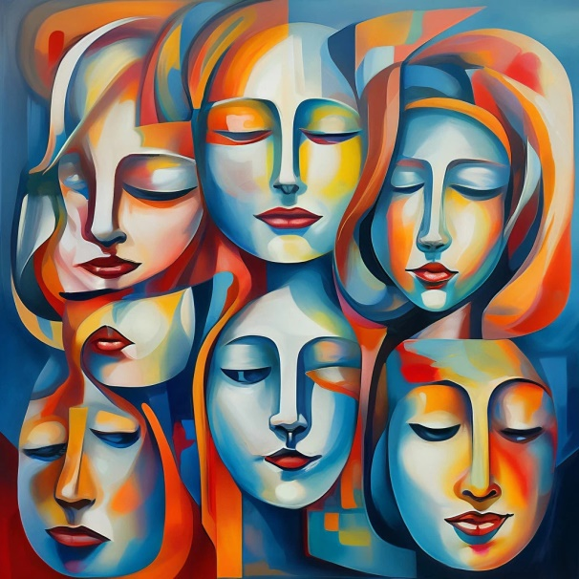
Верещага Елена Валерьевна
воспитатель МБДОУ Полевского
муниипального округа Свердловской области
«Детский сад № 32»
«Такие разные лица» читает автор

Slide 9

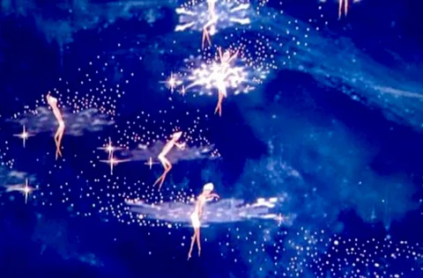

Танцевальное трио
МАОУ Полевского муниципального округа
Свердловской области
«Средняя общеобразовательная школа № 8»
«Звездный шепот»

Slide 10
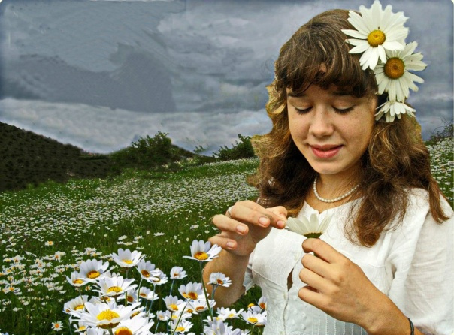
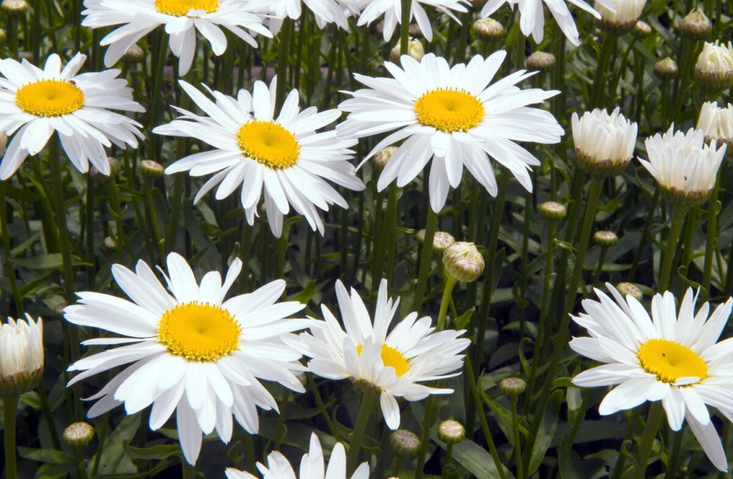
Набиуллина Раушания Фанзилевна
учитель МАОУ ПМО Свердловской области
«Средняя общеобразовательная
школа-лицей № 4 «Интеллект»
«Ромашкалар»
Ромашки –цветы любви…

Slide 11
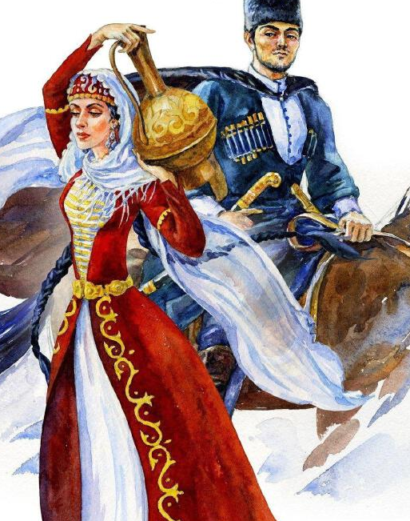
Хабазишвили Анастасия Багларовна
учитель МБОУ ПМО Свердловской области
«Средняя общеобразовательная школа № 17»
( читает на грузинском языке)
«Подари мне поцелуй…»

Slide 12
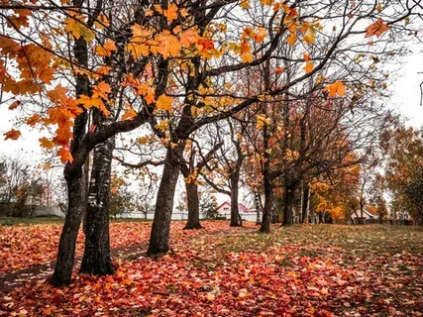

Вокальный ансамбль «Кудерушки»
МБДОУ Полевского муниципального округа Свердловской области
«Детский сад № 40»
«Старый клен»

Slide 13


Ансамбль «Наследие наций»
МБДОУ Полевского муниципального округа Свердловской области
«Детский сад № 34»
Творческий микс
«Одна страна на всех»

Slide 14


Устинов Денис Сергеевич
учитель МАОУ
Полевского муниципального округа
Свердловской области
«Средняя общеобразовательная
школа № 8»
«ЖИВИ»
Муз. В. Бодолика
Сл. М. Якубовская

Slide 15
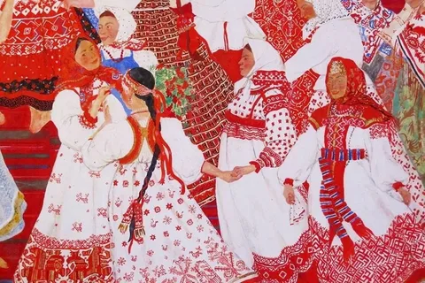
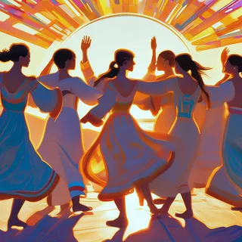
Хореографический ансамбль «Лебедушки»
МАДОУ ПМО Свердловской области
«Детский сад № 65»
руководитель –Легостаева Светлана
«Сударушка – девушка»

Slide 16


Чусовитина Юлия Александровна
учитель МАОУ
Полевского муниципального округа
Свердловской области
«Средняя общеобразовательная школа № 13 с УИОП»
«Попробуй Россию на вкус»

Slide 17
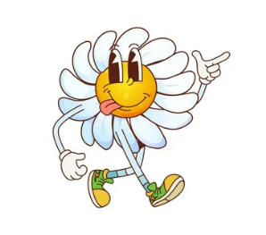

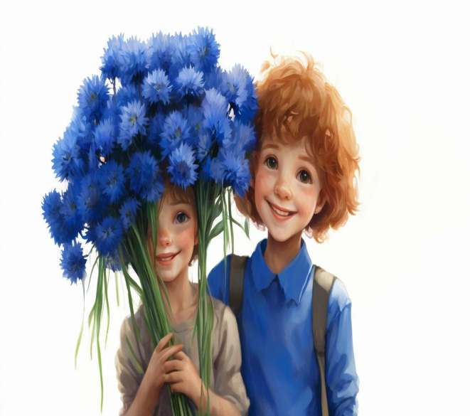

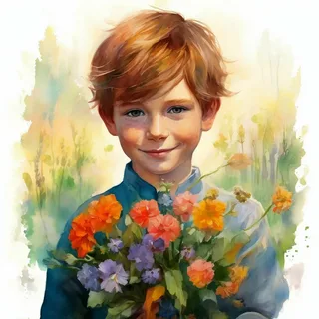

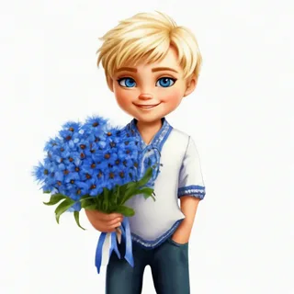



Танцевальный ансамбль «Ромашки»
МАОУ Полевского муниципального округа
Свердловской области
«Политехнический лицей № 21 «Эрудит»
«Ромашка – Василек»

Slide 18



Эстрадный вокал – хор
МАДОУ Полевского муниципального округа
Свердловской области
«Детский сад № 63»
«Только песня одна»

Slide 19
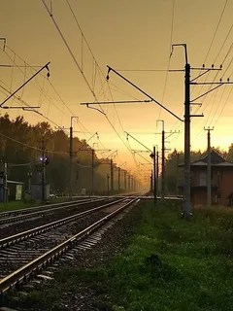
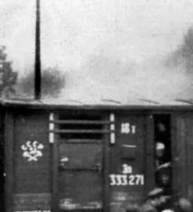

Зяблицева Юлия Сергеевна
МАОУ Полевского муниципального округа
Свердловской области
«Политехнический лицей № 21 «Эрудит»
«Зулейха открывает глаза»
"Уезжать-это немножко умирать..." (Гузель Яхина)

Slide 20
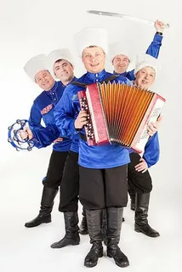
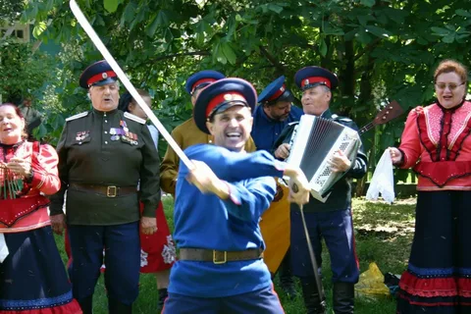
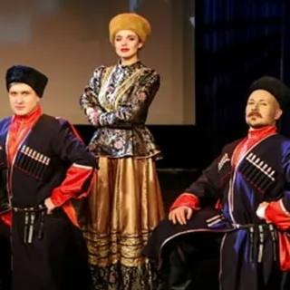
Трио
МБОУ Полевского муниципального округа
Свердловской области
«Средняя общеобразовательная школа № 16»
«Гуляй казак, гуляй пока!»

Slide 21



Вокальная группа «Экипаж»
МАОУ Полевского муниципального округа
Свердловской области
«Средняя общеобразовательная школа № 8»
«Включите свет!»

Slide 22
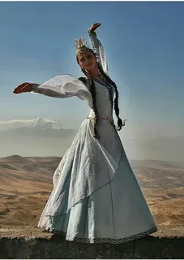
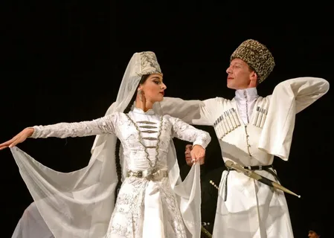
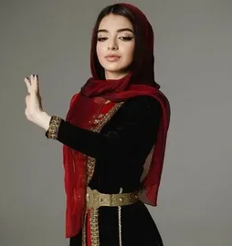
Жильцова Оксана Васильевна
учитель МБОУ Полевского
муниципального округа
Свердловской области
« Средняя общеобразовательная школа № 18»
Танец «Горянка»

Slide 23



Вокальный ансамбль МБДОУ
Полевского муниципального округа
Свердловской области
«Детский сад № 54»
«Дорогою добра»

Slide 24

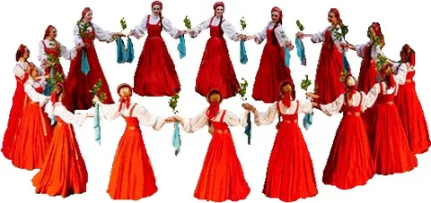
Танцевальный ансамбль «Хоровод»
коллектив МБОУ Полевского
муниципального округа
Свердловской области
«Средняя общеобразовательная
школа с. Полдневая»
«Хоровод»

Slide 25

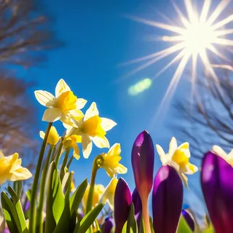
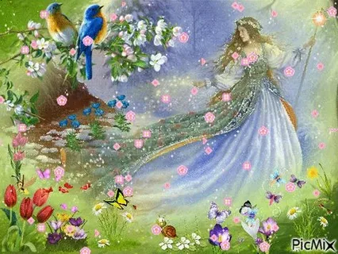
Боева Наталья Викторовна
МАОУ Полевского муниципального округа
Свердловской области
«Средняя общеобразовательная школа № 8»
«Весна идет!»

Slide 26


Дуэт Муниципального бюджетного
общеобразовательного учреждения
Полевского муниципального округа
Свердловской области
«Основная общеобразовательная школа
поселок Станционный – Полевской»
«Россия»

Slide 27

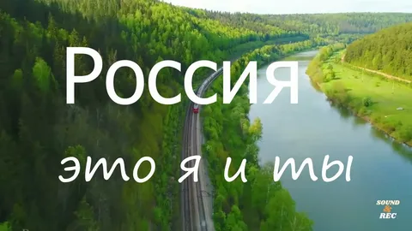
Ансамбль « Россияночка »
МБДОУ Полевского муниципального округа
Свердловской области «Детский сад № 69»
«Я- Россия, Ты-Россия !»

Slide 28

2026-2028

